Slide 1
ГАПОУ СО «Екатеринбургский экономико-технологический колледж»
24-я Международная научно-практическая конференция «Инновации в профессиональном и профессионально-педагогическом образовании»
Основные подходы к проектированию программы развития ПОО на основе проектного управления
Вертиль В.В.-директор ГАПОУ СО «ЕЭТК», кандидат экономических наук;
Байдало Е.Н.– заместитель директора ГАПОУ СО «ЕЭТК» по инновационно-методической работе
г. Екатеринбург, 23 апреля 2019 г.

Slide 2
Национальный проект «Образование» 1.11.2018-31.12.-2024
«Учитель будущего»
«Молодые профессионалы»
(Повышение конкурентоспособности
профессионального образования)
«Новые возможности для каждого»
«Цифровая образовательная среда»
«Социальные лифты для каждого»
«Успех каждого ребенка»
«Социальная активность»
Содержание профессионального образования
Воспитательная работа
Психологическое сопровождение
Профориентация
Кадровый потенциал
МТБ
Дополнительное
образование
Наставничество

Slide 3
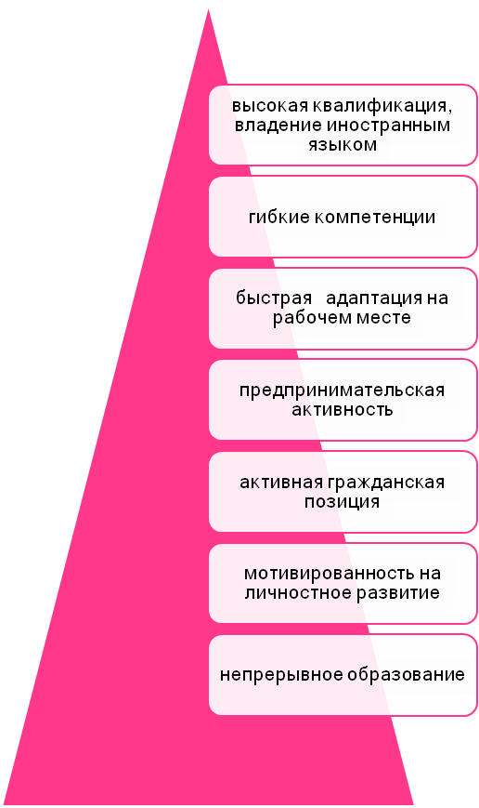
Вызовы системе профессионального образования
Новые требования
к выпускнику
выпускник

Slide 4
О задачах по модернизации среднего профессионального образования
Федеральная программа модернизации СПО
«Разработать программу развития профессиональных образовательных организаций в субъектах Российской Федерации, предусматривающую меры по развитию инфраструктуры, кадрового потенциала, созданию современных условий для реализации профессиональных образовательных программ»
Протокол от 21 ноября 2017 г. № 7 заседания организационного комитета по подготовке и проведению мирового чемпионата по профессиональному мастерству по стандартам «Ворлдскиллс» в г. Казани в 2019 году
«Обеспечить внедрение программы модернизации образовательных организаций, реализующих образовательные программы среднего профессионального образования, в целях устранения дефицита квалифицированных рабочих кадров»
Перечень поручений Президента Российской Федерации от 22 февраля 2018 г. № 321ГС, п. 5 «б»
Региональная программа развития профессионального образования
Программа развития и модернизации ПОО

Slide 5
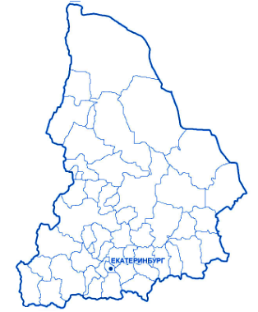
Стратегический менеджмент как основа проектирования программы развития
Тренды мировой экономики и экономики РФ, запросы регионального рынка труда
Направления государственной политики
в области профессионального образования
Приоритетные для региона группы компетенций с целью модернизации ПОО
Стратегические задачи развития и модернизации ПОО
Проведение SWOT-анализа
Формулировка миссии и стратегических задач развития ПОО

Slide 6
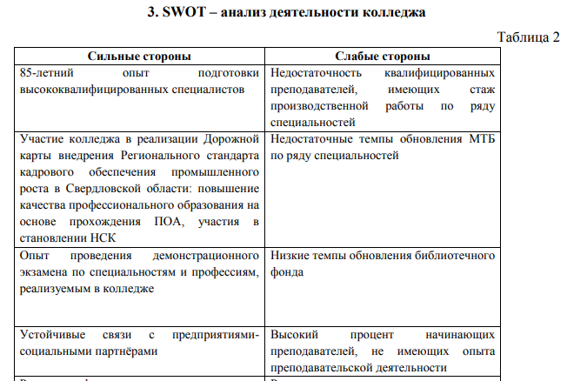
Основания выбора уровня результатов (стратегической цели и задач)
S Сильные стороны | W Слабые стороны
O Возможности | T Угрозы

Slide 7
Стратегический менеджмент как основа проектирования программы развития
Управленческие действия
Долгосрочные цели
Перспективный уровень
результативности
ПОО
Стратегия
развития
Уровень конкурентов
Среднесрочные цели
Перспективный уровень
результативности
ПОО
Модель управления
Текущий уровень
результативности
ПОО
Инструменты управления

Slide 8
Основания выбора стратегии и модели управления
Стратегия опережающей подготовки
кадров
Базовая модель
Предоставление комплекса разработческих, аналитических, методических, консалтинговых и образовательных услуг для СПО и объединений работодателей на региональном и федеральном уровне
Ресурсно-отраслевая
модель
Опорно-стратегическая
модель
Проектное управление
Социальная
модель

Slide 9
Почему проектное управление?
Высокая результативность при внедрении новых процессов в условиях внешних изменений;
Возможность эффективного решения задач при ограниченности ресурсов;
Необходимость рационального подхода в распределении ресурсов;
Повышение качества кадрового потенциала организации;

Slide 10
Отличия проектного и процессного подходов
Проект
Процесс
«Если сделать …, то будет...»
Результат предсказуем, под него распределяются имеющиеся ресурсы
Отсутствие четких сроков выполнения
Ориентация на ход событий
Для реализации привлекается постоянный персонал
Характерна относительная надежность, переходящая в монотонность
Предназначен для получения уникального результата
Имеет определенные временные рамки , начало и окончание
Протекает, как правило в условиях дефицита каких-либо ресурсов
Имеет взаимосвязи с процессами других проектов
Может быть вовлечен персонал с разным функционалом

Slide 11
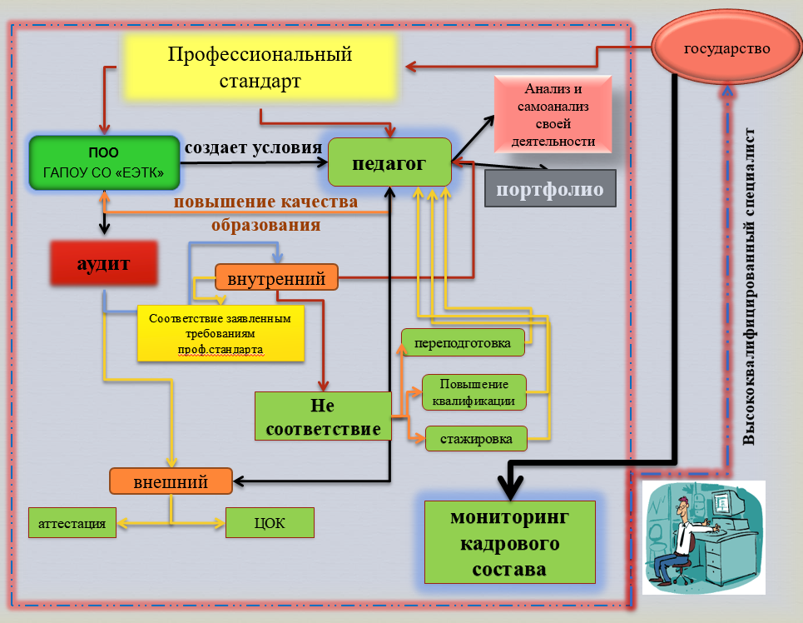
Проектный менеджмент. Проектные идеи
Проектная гипотеза
Разработка моделей проектов
Разработка планов реализации проектов
SMART
- конкретный
-измеримый
«Если …, то будет…»
-достижимый
-значимый
-ограниченный по времени

Slide 12
Портфель проектов ГАПОУ СО «ЕЭТК» в контексте реализации Национального
проекта «Образование»
Демонстрационный экзамен
Молодые профессионалы
СЦК Ворлдскиллс
Социальные лифты для каждого
Чемпионатное обучение
Новые возможности для каждого
Наставничество
Успех каждого ребенка
ПОА
Ведущий колледж
Учитель будущего
Управление запросами и требованиями работодателя
Цифровая образовательная среда
ЦОС колледжа
Социальная активность
ЭОР для дистанц. технологий
Формирование основ безопасности

Slide 13
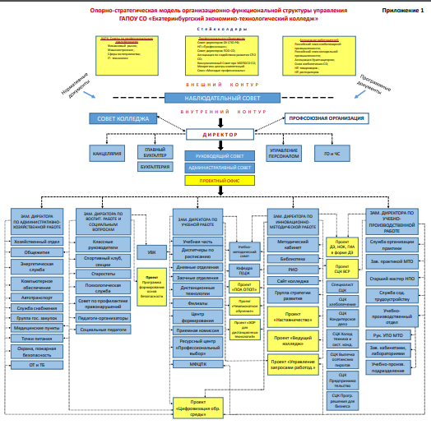
Перечень проектов
ГАПОУ СО «ЕЭТК»
Ведущий колледж
Профессионально-общественная аккредитация ОПОП
Чемпионатное обучение
ЭОР для дистанционных технологий
Наставничество
Управление запросами и требованиями работодателя при внедрении ОПОП
Демонстрационный экзамен
СЦК Ворлдскиллс
Цифровизация образовательной среды колледжа
Формирование основ безопасности

Slide 14
Проектный офис
Директор
Заместитель директора по ИМР
Заместитель директора по УПР …..
Заместитель директора по УР
Руководитель
Проекта № 1
Руководитель
Проекта № 2
Руководитель
Проекта № 3
Руководитель
Проекта № 4
Руководитель
Проекта № 5
Руководитель
Проекта № N
Проектные команды

Slide 15
Этапы внедрения проектного управления в колледже в 2019 г.
Назначение руководителей проектов, подбор проектных команд, реализация в соответствии с этапом проекта
-выполнено
Июнь-август 2019 г.
- запланировано
Февраль- июнь 2019 г.
Анализ завершенных проектов, выдвижение новых проектных
идей
Февраль 2019 г.
Реализация проектов
в соответствии с планом, анализ промежуточных результатов
31 января 2019 г.
Рассмотрение и утверждение Положения о проектном офисе
ГАПОУ СО «ЕЭТК»
14 января 2019 г.
9 января 2019 г.
Конкретизация целей, задач, детализация графиков выполнения проектов
Уточнение тем проектов,
установка на определение целей и задач, разработка моделей

Slide 16
Спасибо за внимание!
Контактные данные:
Вертиль Владимир Васильевич v.v.vertil@eetk.ru
Байдало Елена Николаевна e.n.baydalo@eetk.ru

